Slide 1
TANAJ
תנ''ך
Clase Virtual nro. 4 – 21/5/2020

Slide 2
¿Qué estudiaremos las siguientes clases?
BERESHIT (Génesis)בראשית
PEREK 15 פרק
PEREK 16פרק

Slide 3
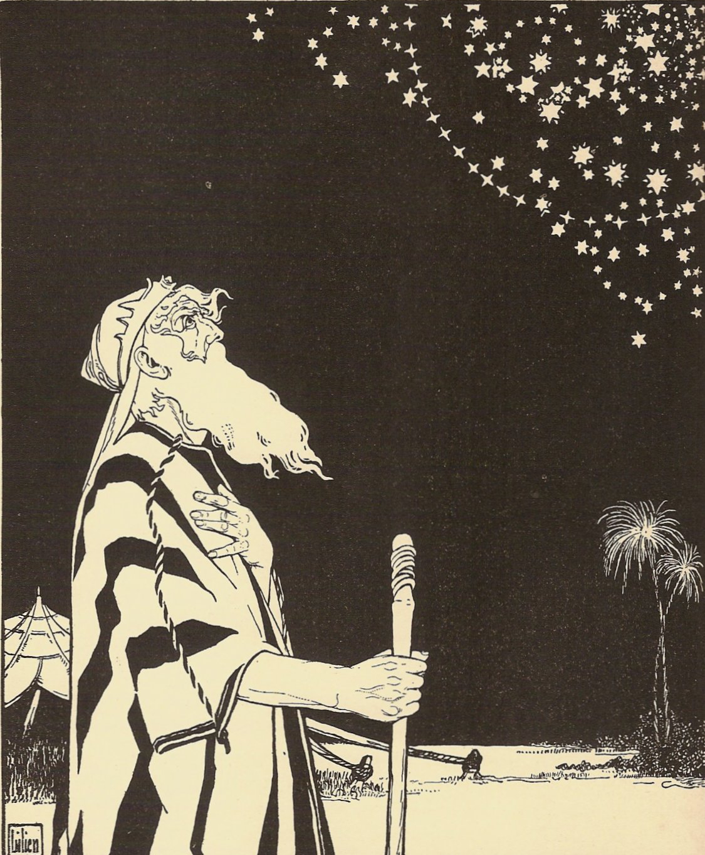
PEREK 15, Pasuk 3:
“He aquí que a mí no diste descendencia…”
¿Qué le responde D-s a Abraham?
“Mira, a los cielos y cuenta las estrellas, si puedes contarlas. Y le dijo: Así será tu descendencia.” pasuk 5.
¿Qué quiso decir con esta metáfora?

Slide 4
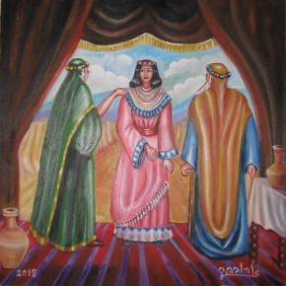
PEREK 16: ¿Quién era la mujer de Abraham?
“Y Saray, mujer de Avram, no le dio hijos, y ella tenía una sierva egipcia, y (era) su nombre Hagar.” Pasuk 1
“Y tomo Saray, mujer de Avram, a Hagar la egipcia, su sierva, al cabo de diez años de estar Avram en la tierra de Canaán, y la dio a Avram, su marido, por mujer.”

Slide 5
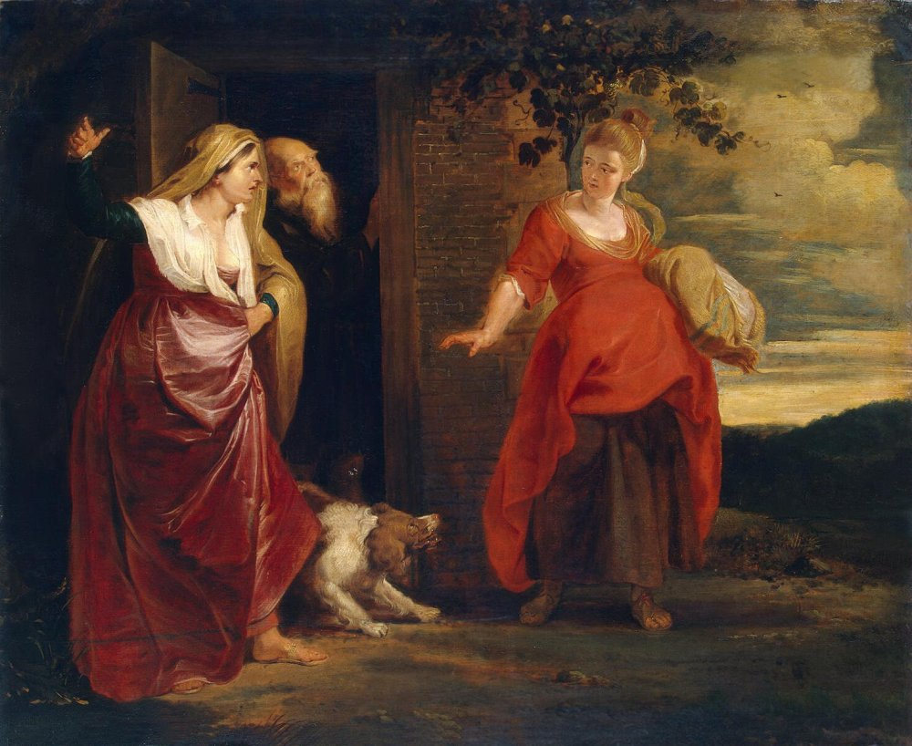
¿Celos – envidia?
Abraham אברהם
Hagar הגר
Sarai שרי

Slide 6
Saray y Hagar
¿Qué le dice Abraham a Sara?
He aquí tu sierva en tu mano, hazle lo que te parezca bien a tus ojos.
¿Qué creen que hace Sara?
Y Saray la afligió, y ella huyó de su presencia.

Slide 7
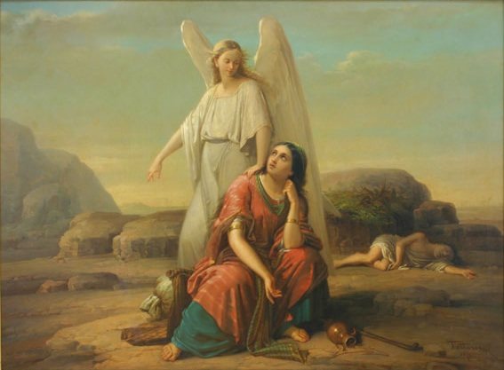
El nacimiento de Ishmael
”He aquí que has concebido, y parirás un hijo, y llamarás su nombre Ismael (Yishmael), porque oyó el Eterno tu aflicción.” Pasuk 11
“Y parió Hagar un hijo para Avram, y llamó Avram el nombre de su hijo, que Hagar le parió, Ismael.” Pasuk 15

Slide 8

Una reflexión sobre esta historia…
Cuando la mujer era estéril en aquellos tiempos, se consideraba una desgracia para ella, y por tal causa mandaba a su esclava a compartir sus derechos de esposa con su marido. Así lo hizo Sarah, diciendo: "Quizá pueda tener hijos de ella"
¿Creen que Sara siente presión por parte de Abraham? ¿Por qué?
¿Cómo creen que Abraham se hubiese comportado con Sara si ella no puede tener hijos pero no permite que tenga con otra mujer?

Slide 9


ACTIVIDAD
ACTIVIDAD Nro. 1:
Leer el PEREK 15 Y 16
https://www.shalomhaverim.org/lej_leja_en_espanol_cap_15.htm
ACTIVIDAD Nro. 2:
Descargar el archivo con actividades.

